Slide 1
Módulo III Capítulo 5: PostgreSQL
William Ivanski
Curso de Programação C#

Slide 2

PostgreSQL

Slide 3
Sumário
Motivação
Instalação e Configuração
Arquitetura
Conceitos
Backup e Restauração
Desempenho
Funções
Outras Funcionalidades

Slide 4
Motivação
SGBD open source mais avançado do mundo
Extremamente leve e pequeno (24 MB)
Usado para sistemas muito grandes!
Extremamente usado em Big Data
Rivaliza diretamente contra Oracle e SQL Server
Possui a melhor documentação entre todos os projetos open source
Comunidade gigante e estável, sem conflitos de interesse

Slide 5
Instalação e Configuração
Linux:
apt install postgresql
Windows:
Baixar e executar o instalador
Trocar a senha do usuário postgres:
su postgres
psql
\password postgres
\q
exit

Slide 6
Instalação e Configuração
cd /etc/postgresql/9.4/main
Alterar postgresql.conf:
listen_addresses = '*'
Alterar pg_hba.conf:
Permitir acesso à rede 192.168.0.0:
host all all 192.168.0.0/24 md5
Permitir acesso a apenas um IP:
host all all 201.21.170.141/32 md5
service postgresql restart

Slide 7
Arquitetura
SQLite
SGBD: embutido no programa (biblioteca)
Banco de dados: arquivo único (.db)
Programa e banco de dados precisam estar no mesmo computador
PostgreSQL
SGBD: processos externos que se comunicam com o programa via TCP
Banco de dados: vários arquivos em várias pastas
Programa e banco de dados não precisam estar no mesmo computador

Slide 8
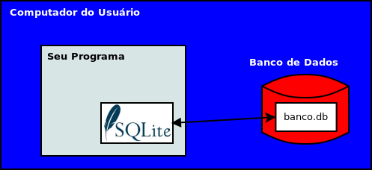
Arquitetura: SQLite

Slide 9
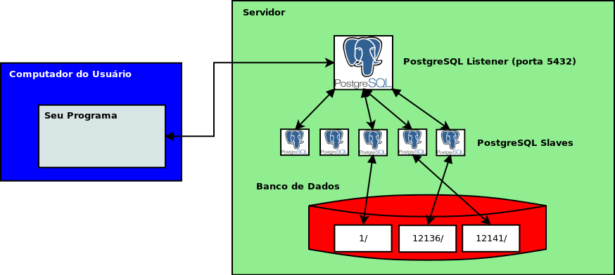
Arquitetura: PostgreSQL

Slide 10
Arquitetura: Diferenças
PostgreSQL possui suporte completo a campos do tipo data e hora
PostgreSQL tem suporte a todos os tipos de join. SQLite suporta apenas inner join e left join
PostgreSQL não permite group by com número de colunas incorreto
PostgreSQL trata corretamente chaves estrangeiras, sendo possível remover dados em cascata
PostgreSQL não permite comparações entre tipos de dados diferentes
PostgreSQL limita de verdade o número de caracteres em uma coluna do tipo string limitada
SQLite já cria auto-incremento em colunas de chave primária do tipo integer. No PostgreSQL, o tipo da coluna precisa ser serial ou bigserial

Slide 11
Arquitetura
Use SQLite quando:
Banco de dados possa estar junto com o programa
Tamanho do banco: pequeno ou médio
Poucos usuários simultâneos
Use PostgreSQL quando:
Banco de dados possa estar num servidor exclusivo
Tamanho do banco: médio, grande, gigante..
Muitos usuários simultâneos

Slide 12

Arquitetura
Agora posso desenvolver sistemas grandes ?

Slide 13
Conceitos
Escolha sua ferramenta de preferência
PgAdmin3
OmniDB
Outras
PostgreSQL mantém um banco de dados de controle chamado postgres
Este banco não deve ser utilizado
Mas inicialmente precisamos nos conectar nele para criar usuários e bancos

Slide 14
Conceitos: Usuários
PostgreSQL permite que você crie usuários diferentes
Cada usuário pode ter seus próprios bancos de dados
Para listar todos os usuários:
select usename from pg_user
Para criar um usuário que possa criar bancos de dados:
create user william with password 'curso' createdb

Slide 15
Conceitos: Bancos
PostgreSQL permite que você crie bancos de dados diferentes
Cada banco é totalmente isolado e independente
Para listar todos os bancos:
select datname
from pg_database
where datistemplate = false
Para criar um banco de dados:
create database teste

Slide 16
Conceitos: Schemas
Schemas são namespaces dentro de bancos de dados
São usados para organizar o banco de dados e permitir duplicidade de nomes
Por exemplo, você pode ter 2 tabelas de movimento:
vendas.movimento
compras.movimento

Slide 17
Conceitos: Schemas
Todo banco de dados possui o schema public, o qual não é obrigatório ser usada a notação com ponto:
public.movimento
movimento
Para listar todos os schemas (logado no banco):
select nspname from pg_namespace
Para criar um schema (logado no banco):
create schema schema_teste

Slide 18
Conceitos: Views

Slide 19
Backup e Restauração

Slide 20
Desempenho

Slide 21
Desempenho: Explain

Slide 22
Desempenho: Índices

Slide 23
Desempenho: CTEs

Slide 24
Desempenho: Configuração

Slide 25
Funções

Slide 26
Outras Funcionalidades
Sequências
Triggers
Grants
Enumerações
Arrays
Orientação a objetos: HStore, JSON e JSONB
Funções de janela
Funções de agregação customizadas
Índices parciais
Clusterização de tabelas
Particionamento de tabelas
Replicação de bancos em servidores diferentes (Hot StandBy)

